Slide 1
Πίεση

Slide 2
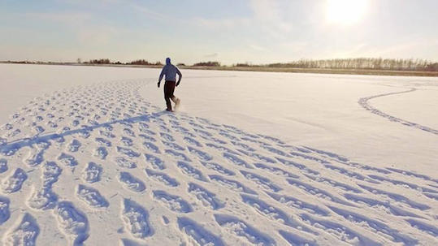
Πολλές φορές θα έχεις προσπαθήσει να βαδίσεις πάνω σ' ένα παχύ στρώμα από χιόνι. Δυσκολεύεσαι, τα παπούτσια σου βουλιάζουν.
Αντίθετα, παρατηρείς τους χιονοδρόμους να κινούνται με άνεση πάνω σ' αυτό φορώντας τα χιονοπέδιλά τους τα οποία έχουν φαρδιά πέλματα .

Slide 3
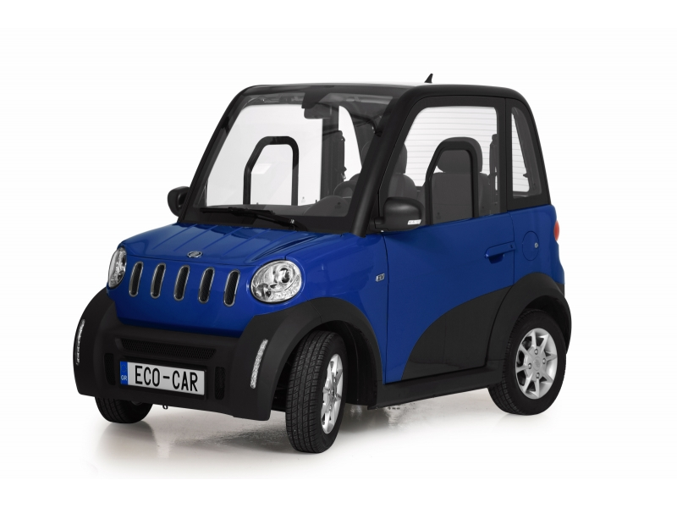
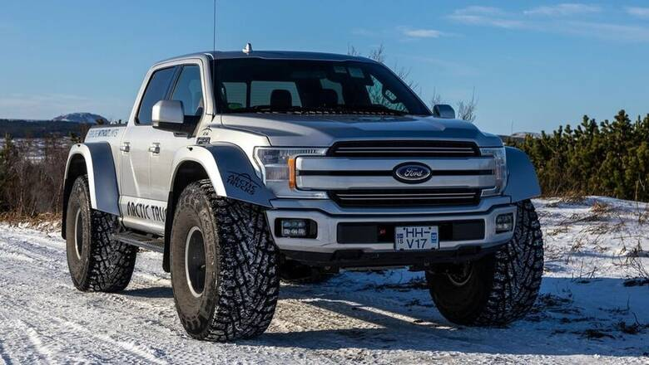
Ένα μικρό επιβατηγό αυτοκίνητο βουλιάζει στη λάσπη ή στην άμμο, ενώ τα ειδικά αυτοκίνητα (τζιπ) τα οποία έχουν φαρδιά λάστιχα μπορούν να κινούνται με άνεση.
Παρατηρώντας προσεκτικά τα παραπάνω φαινόμενα, διαπιστώνουμε ότι η παραμόρφωση μιας επιφάνειας δεν εξαρτάται μόνο από τη δύναμη που ασκείται σε αυτήν, αλλά και από το εμβαδόν της επιφάνειας στην οποία ασκείται η δύναμη.
Για να περιγράψουμε φαινόμενα όπως αυτά, χρησιμοποιούμε την έννοια της πίεσης.

Slide 4
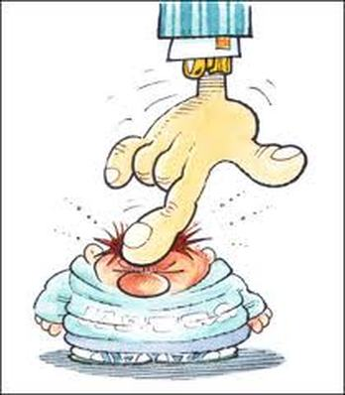

ΟΧΙ ΟΧΙ στη Φυσική όταν λέμε πίεση δεν εννοούμε αυτό!!!
Αν και ΝΑΙ ΝΑΙ αυτό ακριβώς εννοούμε!!!

Slide 5
Πίεση.
Τι είναι πίεση;
Πίεση ονομάζουμε το πηλίκο της δύναμης που ασκείται κάθετα σε μια επιφάνεια προς το εμβαδόν της επιφάνειας αυτής.
Χρησιμοποιώντας μαθηματικά σύμβολα γράφουμε:
όπου F_{k} είναι το μέτρο της ολικής δύναμης που ασκείται κάθετα σε επιφάνεια εμβαδού Α.
Πολύ συχνά χρησιμοποιείται και το kP_{a} (Κιλοπασκάλ) που ισούται με 1000 P_{a}

Slide 7
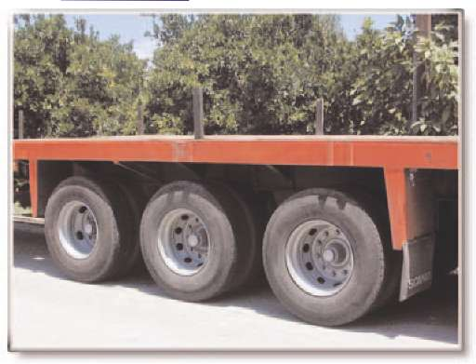
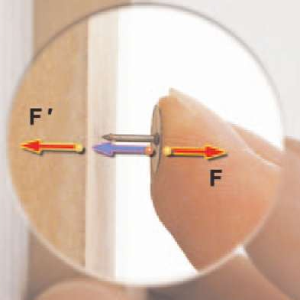
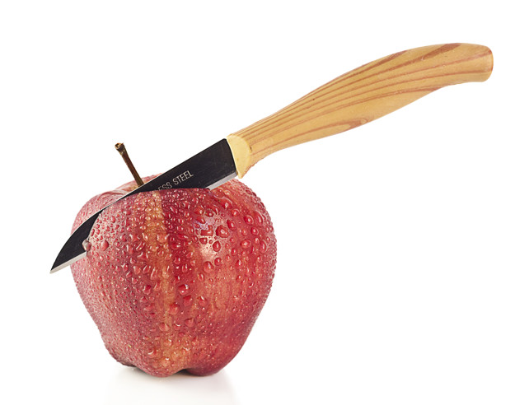
Η Πίεση P που εξασκείται από μια δύναμη F σε μια επιφάνεια εμβαδού Α είναι :
  Ανάλογη της δύναμης F
    (Όσο μεγαλύτερη η δύναμη F τόσο μεγαλύτερη η πίεση)
  Αντιστρόφως ανάλογη του εμβαδού της επιφάνειας Α
    (Όσο μεγαλύτερη η επιφάνεια Α τόσο μικρότερη είναι η πίεση)
Έτσι γίνεται κατανοητό γιατί ο χιονοδρόμος βυθίζεται λιγότερο στο χιόνι, αν φορά χιονοπέδιλα, γιατί τα φορτηγά που χρησιμοποιούνται για τη μεταφορά μεγάλων φορτίων έχουν πολλά και φαρδιά λάστιχα για να ασκούν λιγότερη πίεση στο οδόστρωμα, αλλά και γιατί τα καρφιά είναι μυτερά και γιατί χρησιμοποιούμε την κοφτερή πλευρά ενός μαχαιριού (για να ασκουν μεγάλη πίεση).

Slide 8
Ποια παπούτσια νομίζετε ότι ασκούν μεγαλύτερη πίεση στο πάτωμα;

Slide 9
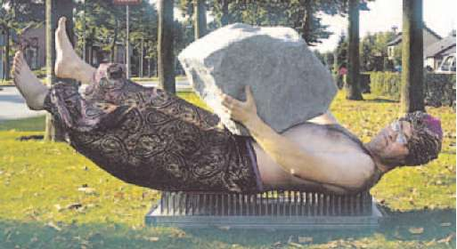

Μπορείς να εξηγήσεις γιατί;
0 φακίρης μπορεί να ξαπλώνει με άνεση πάνω στην επιφάνεια των καρφιών;
Η πίεση που δέχεται μια επιφάνεια είναι τόσο μεγαλύτερη όσο μεγαλύτερη είναι η δύναμη που ασκείται κάθετα σε αυτή και όσο μικρότερο είναι το εμβαδόν της.

Slide 10
Οι διαφορές δύναμης - πίεσης.
Πολλές φορές στη γλώσσα που χρησιμοποιούμε στην καθημερινή μας ζωή, συγχέουμε τη δύναμη με την πίεση.
Στη φυσική πρέπει να είμαστε πολύ προσεκτικοί και να μη χρησιμοποιούμε το ένα μέγεθος αντί του άλλου.
Η δύναμη και η πίεση είναι δύο διαφορετικά φυσικά μεγέθη
διαφορές δύναμης - πίεσης
δύναμη | πίεση
Είναι διανυσματικό μέγεθος | Δεν είναι διανυσματικό μέγεθος
Μετριέται σε Ν | Μετριέται σε Ν/m²

Slide 11
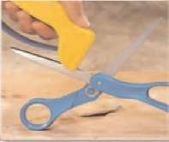
Παραδείγματα από την καθημερινότητα:
Σε πολλές εφαρμογές στην καθημερινή μας ζωή επιδιώκουμε να έχουμε άλλοτε μικρές και άλλοτε μεγάλες πιέσεις.
Ελέγχουμε την πίεση που δέχεται μια επιφάνεια όχι μέσω της δύναμης που ασκούμε, αλλά κυρίως μέσω του εμβαδού της επιφάνειας επαφής.
Μικρή επιφάνεια επαφής-μεγάλη πίεση:
το σώμα κόβεται.
Για να κοπεί μια επιφάνεια, πρέπει να δεχτεί μεγάλη πίεση και όχι ν' ασκηθεί σ' αυτή μεγάλη δύναμη.
Γι' αυτό τα μαχαίρια και τα ψαλίδια έχουν μικρή επιφάνεια, ώστε ν' ασκούν μεγάλες πιέσεις και να κόβουν εύκολα.

Slide 12
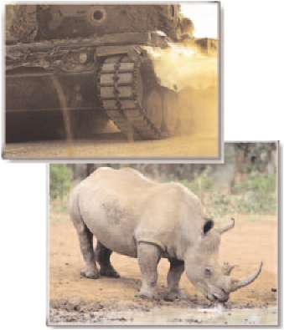
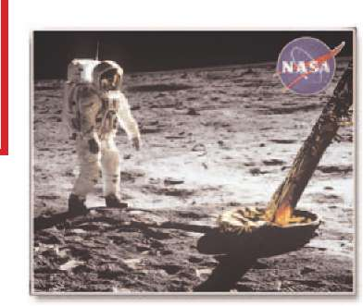
Μεγάλη επιφάνεια-μικρή πίεση: δε βουλιάζει.
Οι σχεδιαστές διαστημοπλοίων που προορίζονται να προσεδαφιστούν στη σελήνη ή σε άλλους πλανήτες τα εφοδιάζουν με ειδικά μαλακά πέλματα μεγάλου εμβαδού ώστε να μη βυθίζονται σε άγνωστα εδάφη.
Τα βαριά οχήματα, όπως τα τανκς και οι μπουλντόζες, για να μπορούν να κινούνται χωρίς να βουλιάζουν σε μαλακά λασπώδη εδάφη, θα πρέπει να ασκούν μικρές πιέσεις.
Γι' αυτό τα τανκς και οι μπουλντόζες διαθέτουν ερπύστριες που αποτελούνται από μεγάλες μεταλλικές επιφάνειες. Με αυτό τον τρόπο τα βάρος κατανέμεται σε μεγάλη επιφάνεια επαφής και η πίεση στο έδαφος είναι πολύ μικρή.

Slide 13
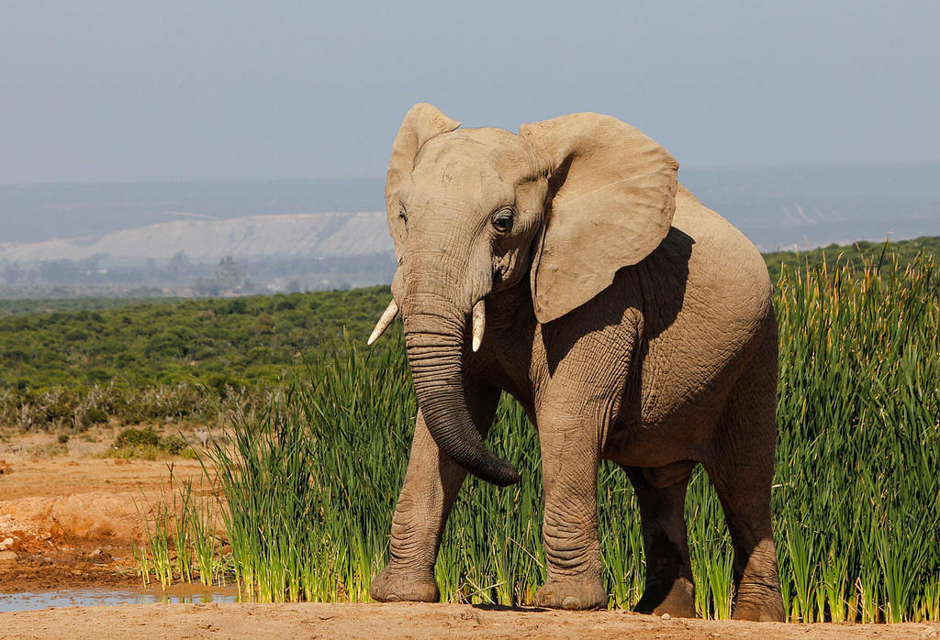
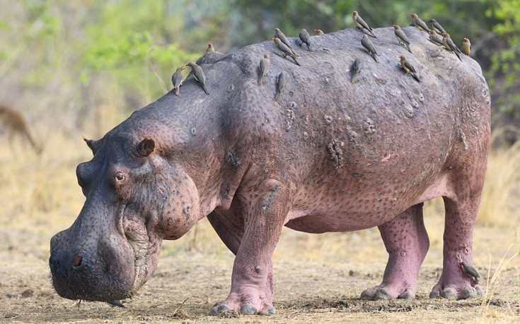
Τα παχύδερμα (ελέφαντες, ρινόκεροι, ιπποπόταμοι) για να μην βουλιάζουν έχουν πολύ μεγάλα πέλματα..

Slide 14
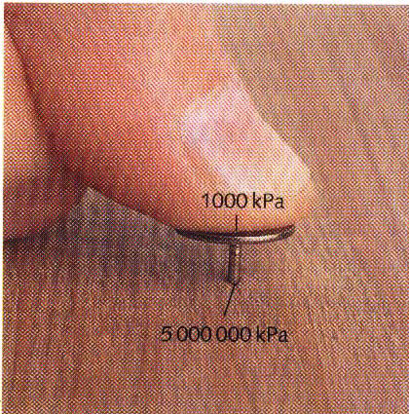
Συγκριτικές πιέσεις

Slide 15
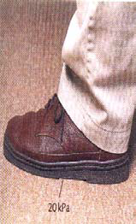
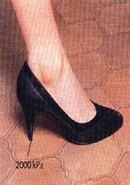

Slide 16
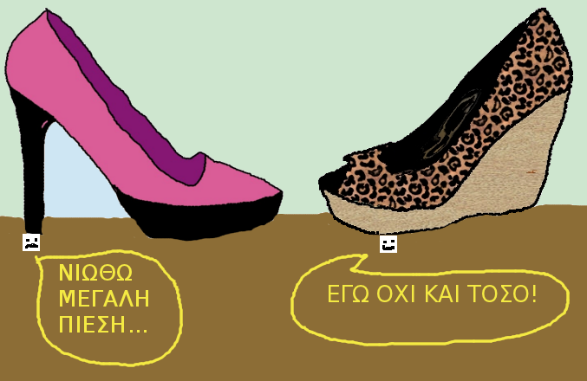

Slide 17
Συμπληρώστε τα κενά στις παρακάτω προτάσεις:
Πίεση ονομάζουμε το ………………. της δύναμης που ασκείται ……………….. σε μια επιφάνεια προς το ……………….. της επιφάνειας αυτής.
Μονάδα της πίεσης στο SI είναι το …………… και ονομάζεται ……………… .
πηλίκο
κάθετα
εμβαδό
1 N/m²
Pascal
Ερωτήσεις Σωστού - Λάθους
Μαζί με το μεγαλύτερο αδελφό σου θέλετε να βαδίσετε σε μια λασπώδη επιφάνεια. Ο αδελφός σου επιμένει να τοποθετήσετε φαρδιές σανίδες πάνω στις οποίες να βαδίσετε.
Να χαρακτηρίσεις τις προτάσεις με Σ και με Λ ανάλογα με το αν το περιεχόμενο τους είναι επιστημονικά σωστό ή λανθασμένο. Η άποψή του:
(α) Είναι σωστή, διότι έτσι δε θα γεμίσουν λάσπες τα παπούτσια σας.
(β) Είναι λάθος, διότι οι σανίδες έχουν μεγάλο βάρος και έτσι θα βουλιάξετε ευκολότερα στη λάσπη.
(γ) Είναι σωστή, διότι με αυτό τον τρόπο μειώνετε την πίεση στο έδαφος και έτσι δε θα βουλιάξετε σε αυτό.
(δ) Είναι λάθος, διότι με αυτό τον τρόπο αυξάνετε την πίεση στο έδαφος και έτσι θα βουλιάξετε σε αυτό.
(ε) Τίποτε από όλα αυτά.
Λ
Λ
Σ
Λ
Λ

Slide 18
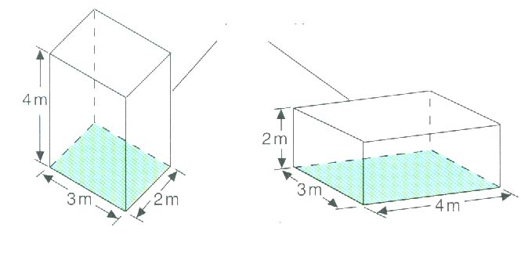
Άσκηση
Υπολογίστε την πίεση που ασκεί στο δάπεδο κάθε σώμα
Βάρος=24 Ν

Slide 19
Άσκηση
Υπολογίστε την πίεση που ασκεί στο δάπεδο κάθε σώμα
Λύση :
Βάρος=24 Ν
Στερεό 1:
Στερεό 2:
Συμπέρασμα : Όταν ασκείται η ίδια δύναμη σε επιφάνεια διπλάσιου εμβαδού η πίεση υποδιπλασιάζεται.

